Slide 1
第三章
第四章

Slide 2
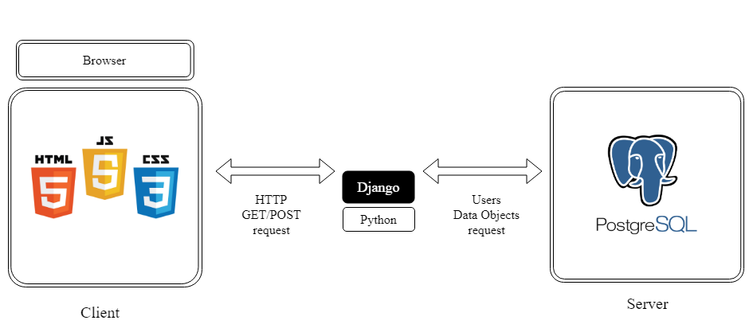
系統架構圖
Notes:
使用者從Browser發送的request到後端（Django），再發送request到PostgreSQL抓取所需的Data Objects，資料回傳到後端（Django）後，進行處理再回傳到使用者的Browser。

Slide 3
系統軟、硬體需求與技術平台
電腦設備
中央處理器 CPU | Intel i5 8代
記憶體 RAM | 8GB
硬碟 HARD DISK | 256G
行動設備
Android版本 | Android 7.0 （Nougat）
記憶體RAM | 8GB
網路 | 4G以上行動網路
其他 | 支援GPS定位

Slide 4
使用標準與工具
系統開發輔助工具
作業系統 | Ubuntu 21.04
開發環境 | Windows 10
資料庫 | PostgreSQL
套件管理 | poetry
框架 | Django
版本控制 | GitHub

Slide 5
甘特圖
Notes:
我們預計在現階段（一月到五月）完成主題構思、相關資料蒐集、系統功能分析、初評文案撰寫、系統簡介、LOGO設計以及開發工具學習。而在此預期期間內，我們有如願達成所預期的工作項目。在暑期階段（五月到九月），我們預計會先完成資料庫設計與資料庫建立而後再開始進行後端開發、前端開發以及系統整合。而最後在四下階段（九月到十二月），我們預計在完成系統測試與系統手冊後，再著手進行海報製作與影片製作。

Slide 6
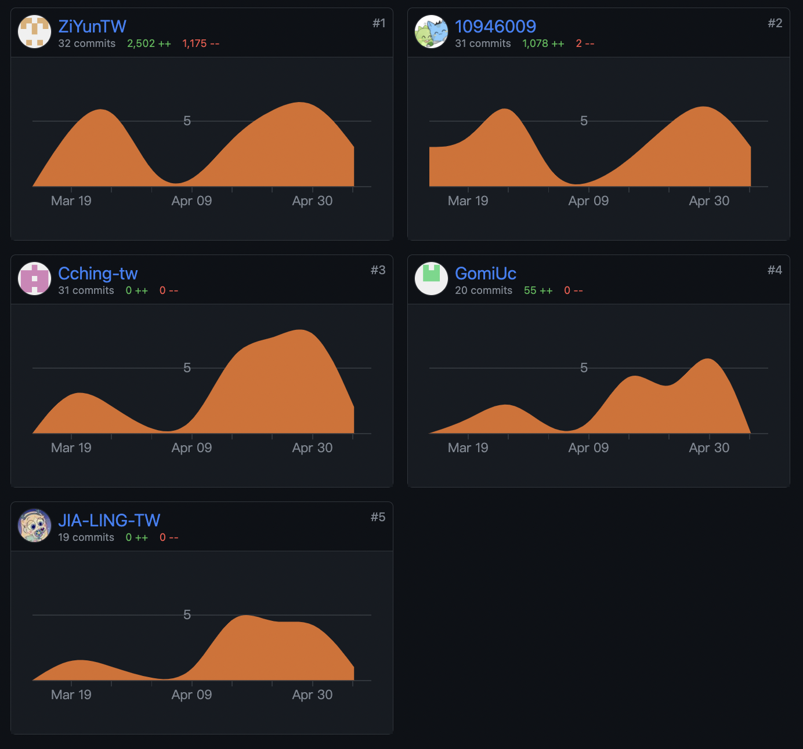
Notes:
要講中間經過期中考，所以中間才凹凸不平～

